Slide 1
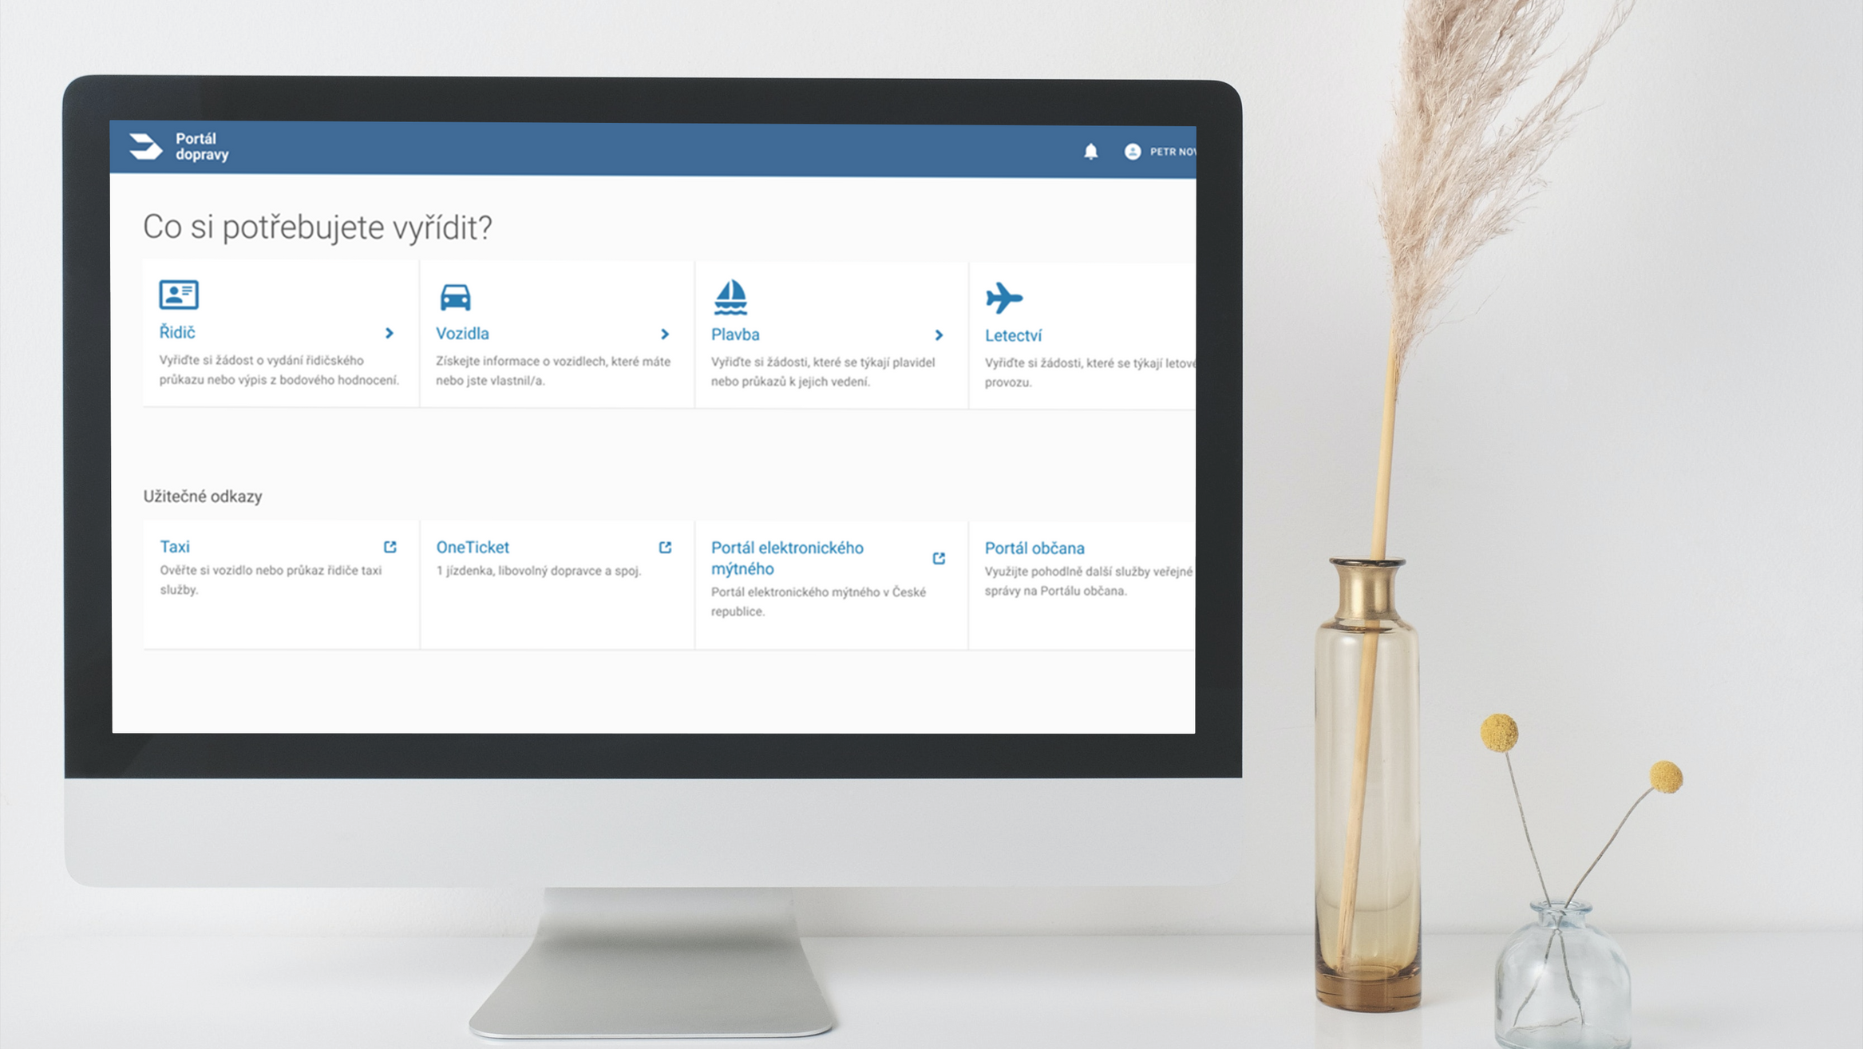

Portál dopravy
jedno místo pro všechny digitální služby v agendách dopravy
#zpohodlidomova #naparkliku
#bezdatovky #nestujfrontu
portaldopravy.cz

Slide 2

Rok fungování Portálu dopravy
1.
Notifikace o změně bodového konta řidiče
2.
Novinky
3.
Připravujeme
4.

Slide 3

Rok fungování Portálu dopravy
1.

Slide 4





Řidič
Vozidla
Plavba
Letectví
Ostatní
ePodání žádosti o řidičský průkaz (bez datovky)
výpis z bodového konta řidiče
výpis z evidenční karty řidiče
údaje o přestupcích
údaje o zákazech řízení
údaje o řidičském průkazu
údaje o profesní způsobilosti
notifikace o změně bodového konta řidiče
údaje o všech vlastněných/ provozovaných vozidlech
ePodání žádostí spojených
s vozidly:
převod vozidla
třetí SPZ
registrace nového vozidla
a další…
informace o platnosti STK
výpis všech historicky vlastněných/provozovaných vozidel
výpis technických údajů vozidla
ePodání žádostí o průkaz vůdce plavidla
údaje o průkazech vůdců plavidel
údaje o plavidlech
další údaje z registru Státní plavební správy
ePodání žádosti o provedení technické prohlídky plavidel
přihlášení na zkoušky
registrace provozovatelů a pilotů dronů
nahlížení do leteckého rejstříku
údaje o držených průkazech a údaje o letadlech
rezervace termínu zkoušky
pilotní a technické průkazy sportovních zařízení
telefonická a emailová podpora Portálu dopravy 24/7
Formulář podpory
vše na jednom místě:
Elektronický mýtný systém
OneTicket
Elektronická dálniční známka
přímé propojení s Portálem občana
ověření vozidla a řidiče taxislužby

Slide 5
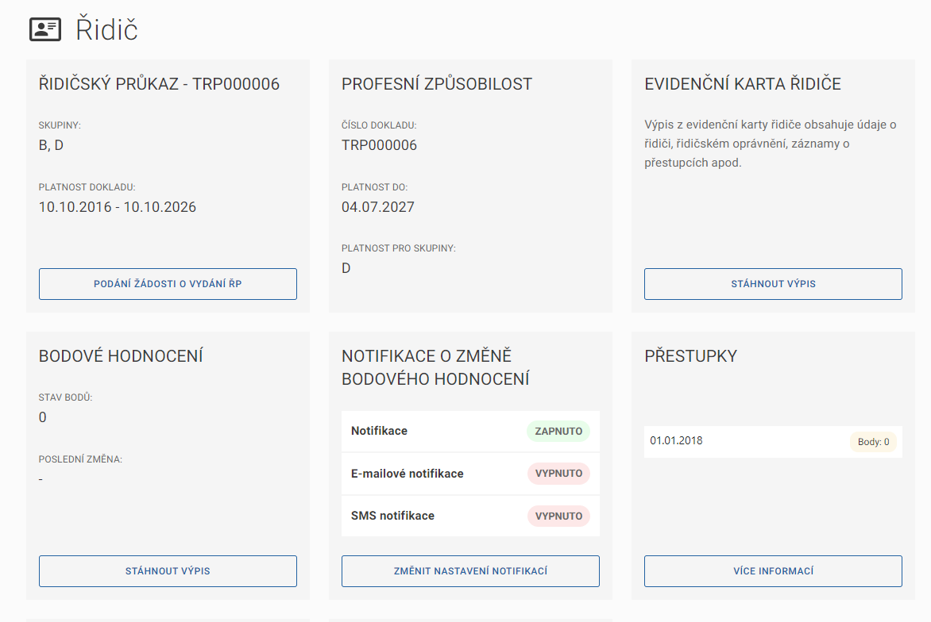
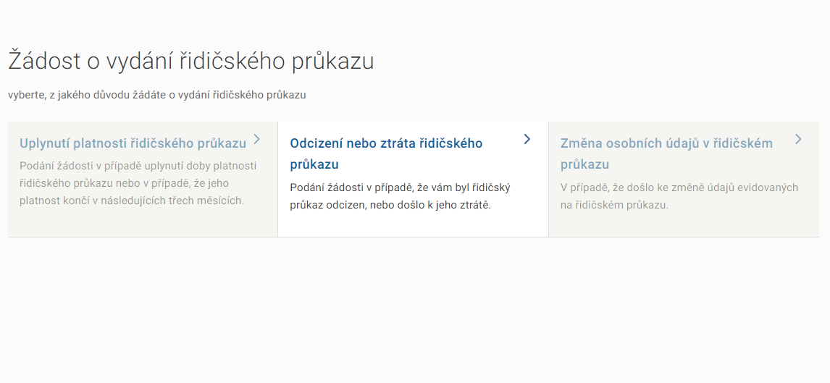
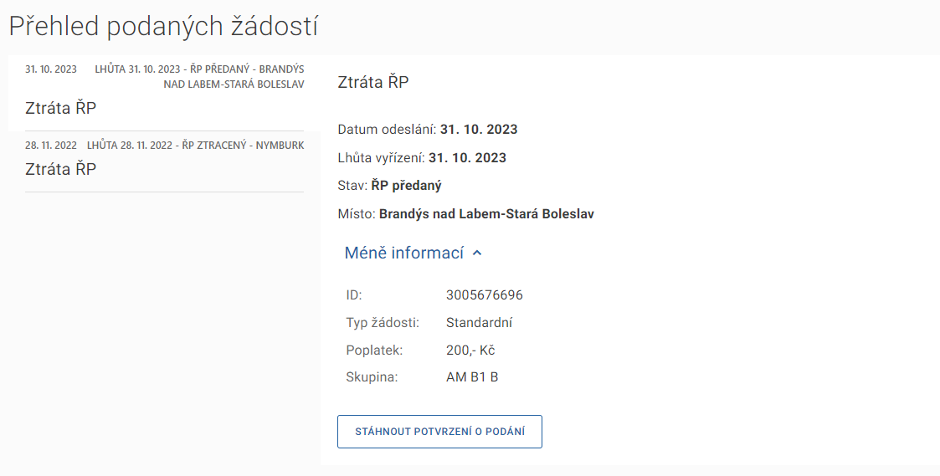

Řidič

Slide 6
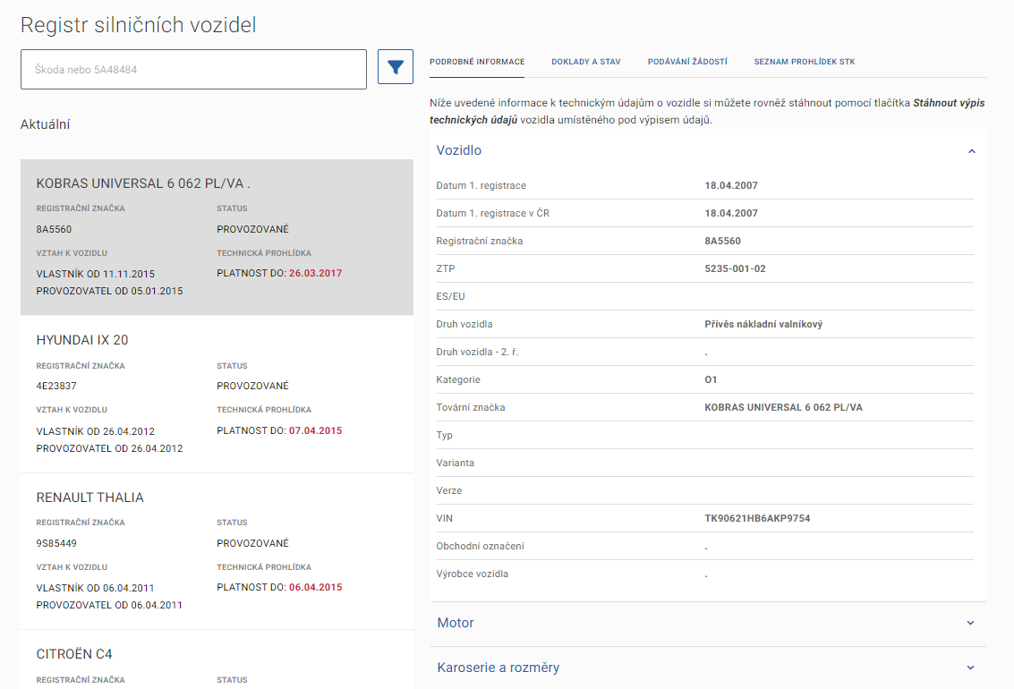
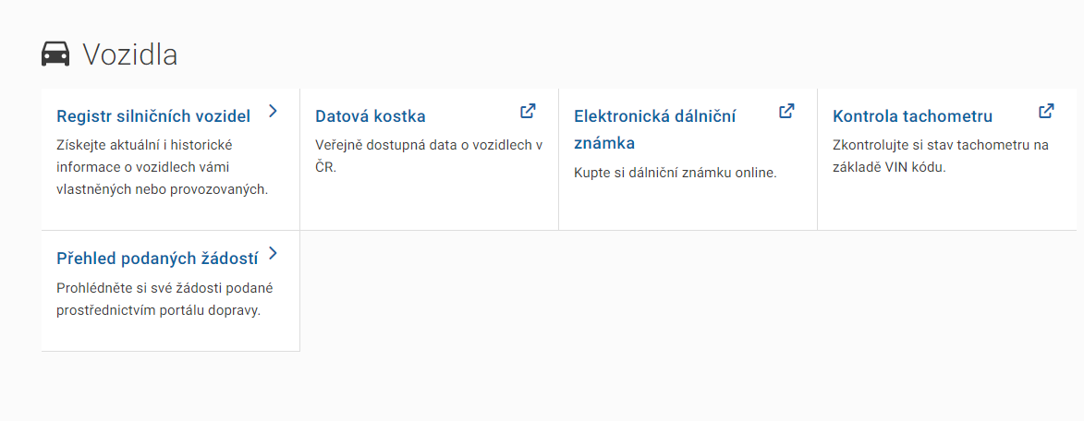
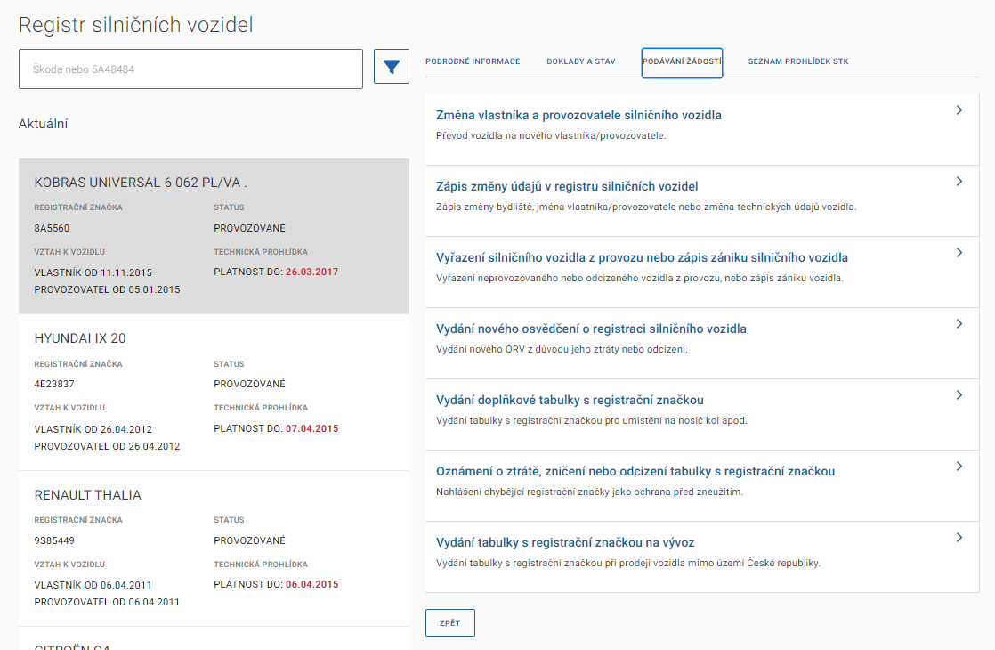
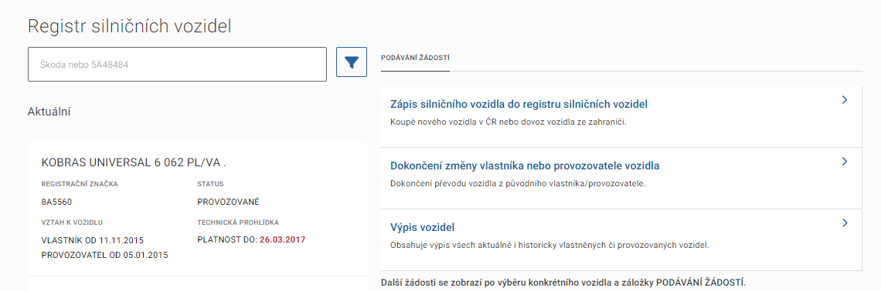
Vozidla

Slide 7
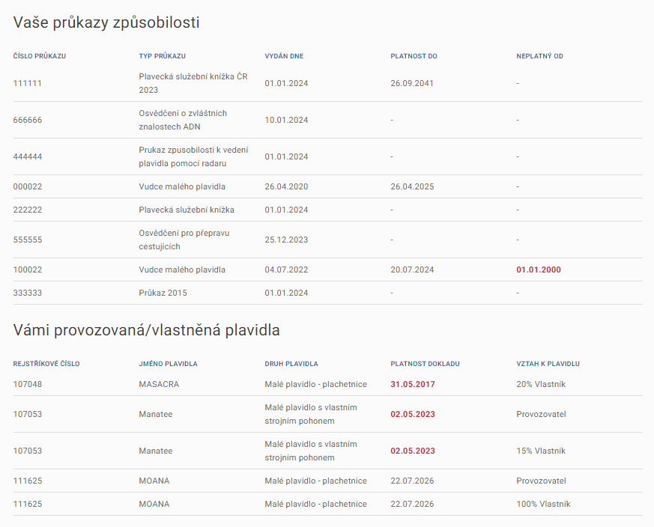
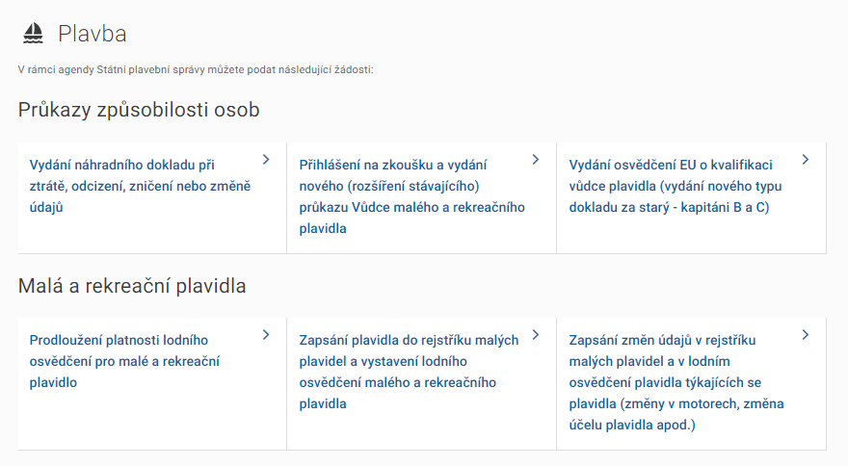
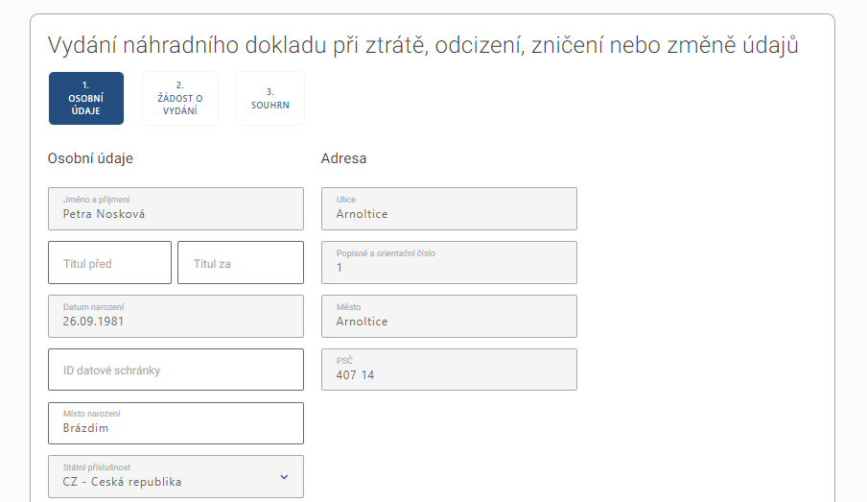
Plavba

Slide 8
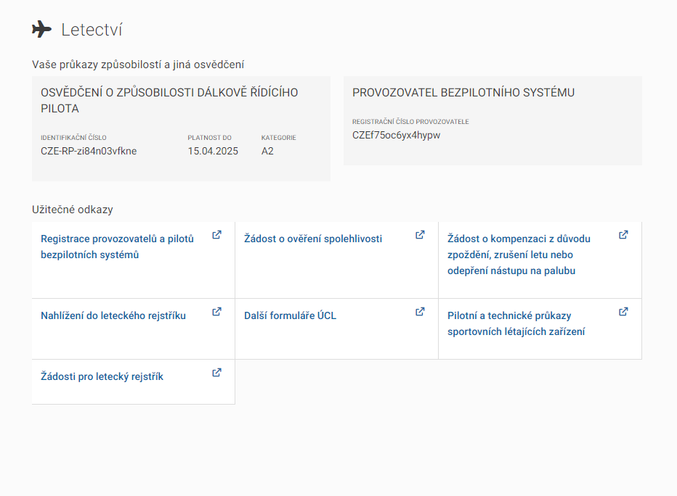
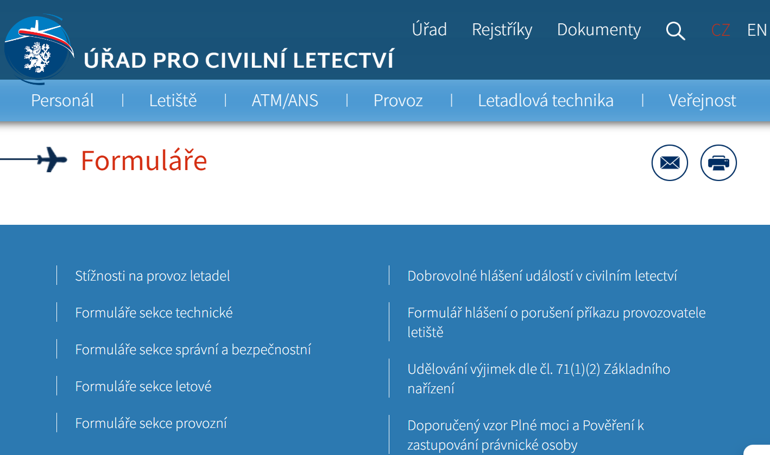
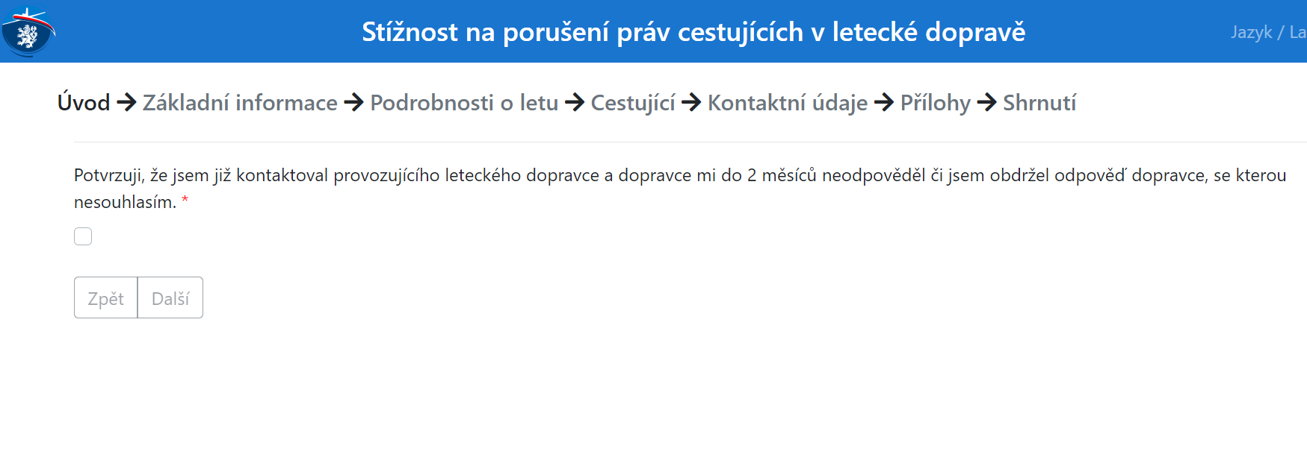
Letectví

Slide 9
500 000
přihlášení

Slide 10
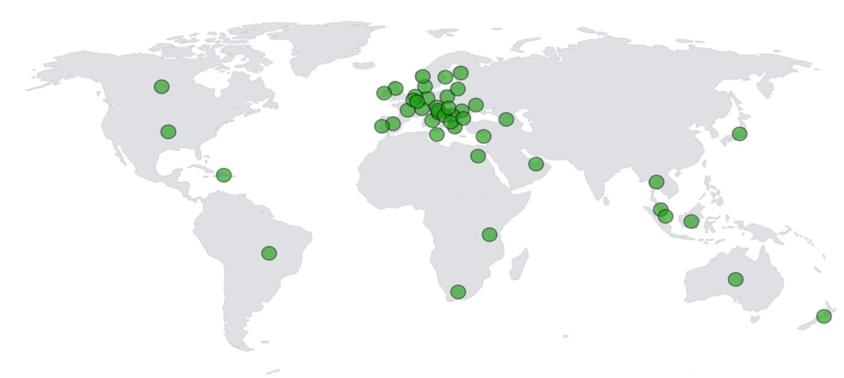
70 % přihlášení z mobilních zařízení

Slide 11
125 000
ePodání žádostí o řidičský průkaz
Notes:
V současné době ušetříme cestu na úřad přibližně 2 tisícům žadatelů o řidičský průkaz týdně.
Jedná se o dvojnásobek od zrušení povinnosti použít datovou schránku.

Slide 12
Nejvyužívanější služby
Náhledy informací o řidiči
130 000
Náhledy informací o vozidlech
95 000
Stažení výpisu z ev. karty řidiče
32 000
ePodání žádosti o řidičský průkaz
24 000
Stažení výpisu bodového konta řidiče
20 000
*údaje za poslední 3 měsíce
Notes:
Nonstop infolinka zpracovává od spuštění Portálu přibližně 300 dotazů měsíčně.

Slide 13
Notifikace o změně bodového konta řidiče
2.

Slide 14
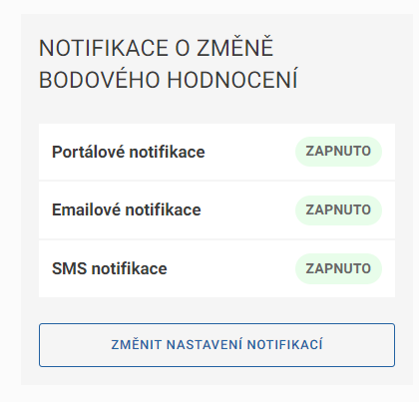
Notifikace o změně bodového konta řidiče
Zcela ZDARMA
Má nastaveno již 20 000 řidičů
od 1. 1. 2024

Slide 15
Novinky
3.

Slide 16
Novinky na Portál dopravy
První krok k nové éře
Pro FYZICKÉ OSOBY spouštíme:
ePodání žádosti o přepis vozidla
ePodání žádosti o třetí registrační značku
ePodání žádosti o registraci nového vozidla
informace o platnosti technické prohlídky
výpis všech vozidel a výpis technických údajů ZDARMA
a další…
od 12. 2. 2024

Slide 17
Žádost o převod vozidla
na nového vlastníka

Slide 18
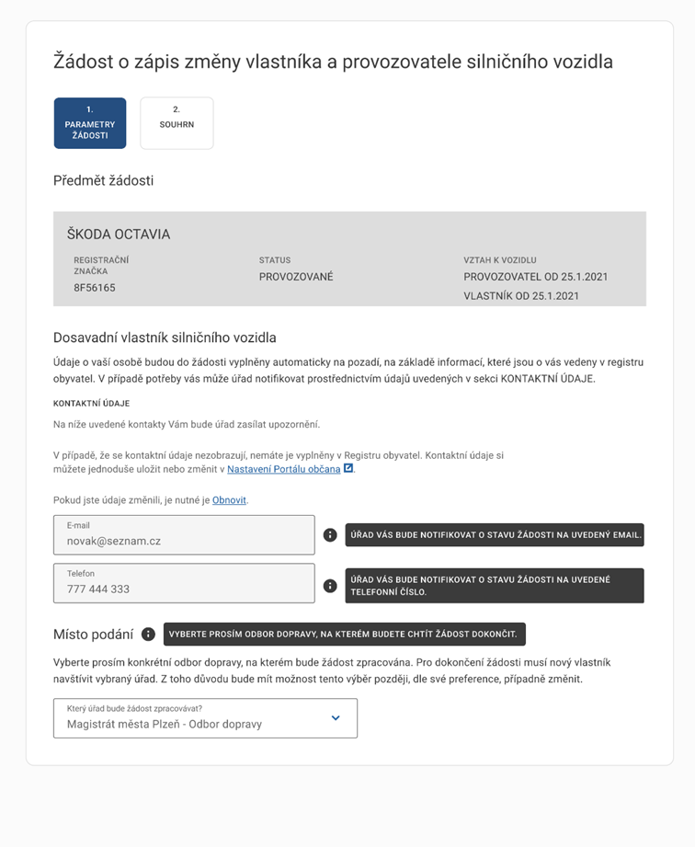
Žádost o převod vozidla
na nového vlastníka
Současný vlastník již nemusí na úřad – žádost podá elektronicky.
Nový vlastník má možnost dokončit žádost plně digitálně i osobně na úřadě.
Pro dokončení žádosti lze použít vygenerované ID nebo přímý odkaz na žádost, popř. naskenovat QR kód.
Všechny známé údaje o žadateli a vozidle automaticky vyplníme. Žadatel si vyberete úřad, kde si vyzvedne nové doklady, popř. nahraje potřebné doklady.
Není nutné mít plnou moc, pokud žadatel jako vlastník nechce zapsat jinou osobu, či subjekt jako nového provozovatele.
Žadatel od nás obdrží notifikace o průběhu žádosti i vyřízení. Nový vlastník si následně musí přijít na úřad pro nové doklady a zaplatit na místě správní poplatek.
Zůstává povinnost předložit osvědčení o registraci vozidla a zelenou kartu + starý velký technický průkaz – je možné však požádat o jeho ponechání.

Slide 19
Žádost o třetí RZ
(např. na nosič kol)

Slide 20
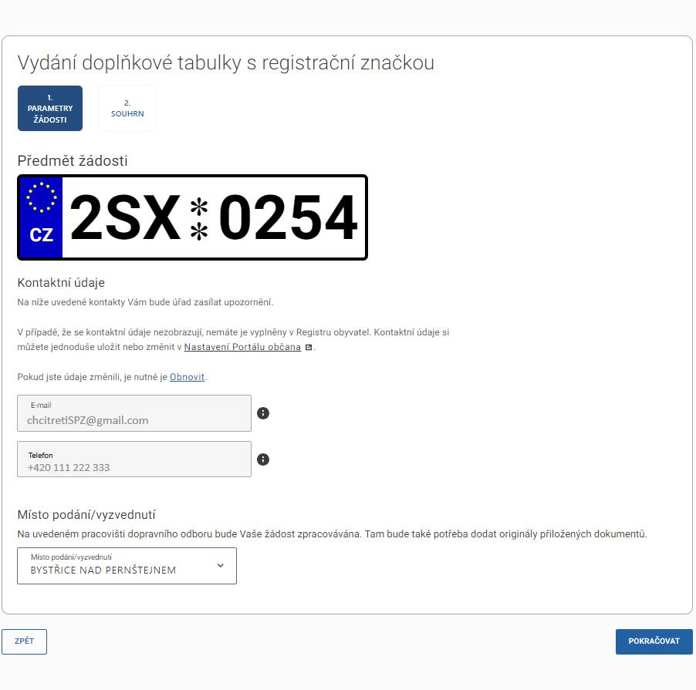
Žádost o vydání doplňkové tabulky
s registrační značkou
(např. na nosič kol)
Odpadne jedna návštěva úřadu
Po vyřízení žádosti bude žadatel notifikován o možnosti vyzvednout novou značku
Poplatek bude zaplacen při vyzvednutí

Slide 21
Další novinky
Vyřazení silničního vozidla z provozu nebo zápis zániku silničního vozidla
(vyřazení neprovozovaného nebo odcizeného vozidla z provozu, nebo zápis zániku vozidla)
Vydání nového osvědčení o registraci silničního vozidla
(vydání nového ORV z důvodu jeho ztráty nebo odcizení)
Oznámení o ztrátě, zničení nebo odcizení tabulky s registrační značkou
(nahlášení chybějící registrační značky jako ochrana před zneužitím)
Zápis změny údajů v registru silničních vozidel
(zápis změny bydliště, jména nebo změna technických údajů vozidla)
Vydání tabulky s registrační značkou na vývoz
(vydání tabulky s registrační značkou při prodeji vozidla mimo území ČR)
Informace o platnosti technické prohlídky

Slide 22
První krok k nové éře
všechny známé údaje o Vás a vozidle automaticky vyplníme
podání žádosti bude rychlejší
při elektronickém podání sleva na poplatku ve výši 20 %
obdržíte od nás notifikace o průběhu žádosti i vyřízení
v Portálu uvidíte všechny svoje žádosti včetně podrobností
zcela zdarma si můžete stáhnout seznam všech svých aktuálních i historicky vlastněných či provozovaných vozidel
zcela zdarma si můžete stáhnout výpis technických dat o vozidle
#zpohodlidomova #naparkliku

Slide 23
Připravujeme
4.

Slide 24
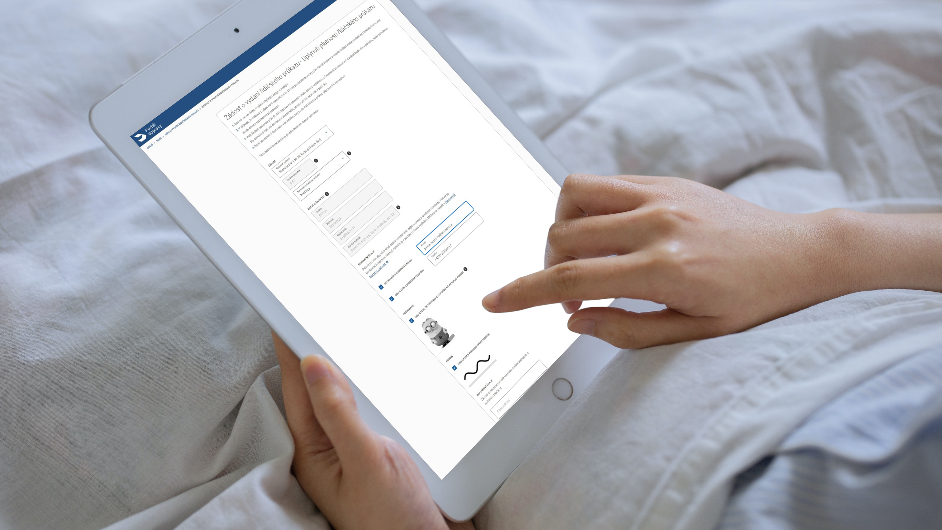
Zpřístupnění Portálu dopravy
pro právnické osoby
Novinky v agendě vozidel
(např. notifikace o platnosti STK)
Novinky v agendě řidičů
(např. el. žádost o kartu řidiče
do digitálního tachografu)
Portál dopravy
Elektronická úhrada správních poplatků
další kroky
Další služby pro kapitány, letce, strojvůdce, atd.

Slide 25
#zpohodlidomova #naparkliku
#bezdatovky #nestujfrontu
Zákaznická podpora Portálu
+420 222 266 758
podpora@portaldopravy.cz
24/7
portaldopravy.cz

